Slide 1
下列句子中，没有语病的一项是（ ）
A．《国风美少年》通过年轻人热衷喜爱的方式，呈现和传承国风音乐，推广国风文化。
B．严谨的傅雷多次在家信中向傅聪提出学习要正规化和计划化，生活要科学化的活动。
C．林清玄之所以能创作出如此丰富优美的文学作品，是他重视阅读、观察和思考的原因。
D．世界知名的摇滚马拉松，已成为全世界参赛人数最多、规模最大的马拉松路跑赛事。

Slide 2
再次补考通知：
因物理原因而再次补考：低于110分者
因化学原因而再次补考：已于试卷标明
补考时间：本周某天自习课，地点待定。
已通过补考的同学今天抄录错题，选择题不可只抄答案，要求解释各个选项，明天同时交错题本和答卷。

Slide 3
作业：
默写《浣溪沙》《采桑子》《相见欢》《如梦令》四首词及注释、感情点，批改（自习课统一默写）；
抄写《白杨礼赞》词语，注音造句。

Slide 4
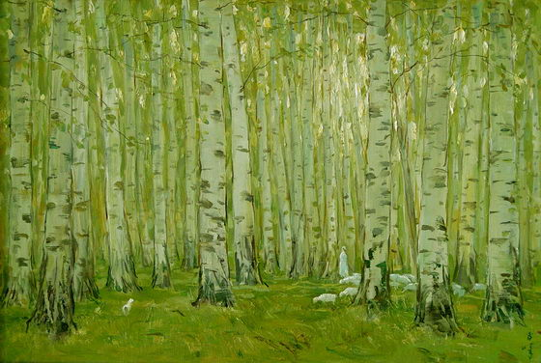
白杨礼赞
茅盾

Slide 5

二、作者介绍
茅盾原名沈德鸿，字雁冰，１８９６年７月４日生于浙江桐乡县乌镇。这个太湖南部的鱼米之乡，是近代以来中国农业最为发达之区，它紧邻着现代化的上海，又是人文荟萃的地方，这造成了茅盾勇于面向世界的开放的文化心态，以及精致入微的笔风。
1896—1981

Slide 6
茅盾是我国现代进步文化的先驱者，伟大的革命文学家和中国共产党最早的党员之一。中华人民共和国成立后，他担任第一任文化部长，还担任过作家协会主席、全国文联名誉主席等职务。茅盾一生写了大量的文学作品，代表作品有长篇小说《子夜》短篇小说《春蚕》、《林家铺子》等。

Slide 7
三、写作背景
《白杨礼赞》写于1941年3月。在此之前，作者茅盾在新疆工作一个时期之后，到延安讲学。当时，是抗日战争相持阶段，国民党反动派消极抗日，积极反共，北方军民在共产党的领导下同心同德、团结抗战多次粉碎了敌伪的疯狂“扫荡”，作者从解放区的人民身上看到了民族解放的前途和希望，深受鼓舞，写下了这篇热情洋溢的散文，借白杨树这一形象热烈的歌颂他们。

Slide 8
四、正字正音
大毡子 外壳 锤炼
主宰 倦怠 虬枝
婆娑 楠木 秀颀
潜滋暗长 旁逸斜出
无边无垠 坦荡如砥
恹恹欲睡 纵横决荡
ké
liàn
zhān
zǎi
dài
qiú
pósuō
nán
qí
qián
yì
yín
dǐ
yān
héng

Slide 9
刹那 参天
晕圈 倔强
诸如 初融
chà
cān
yùn
juéjiàng
zhū
róng

Slide 10
何为礼赞？
表示崇敬和赞美。
为什么白杨树值得崇敬和赞美？
因为白杨树不平凡。

Slide 11
朗读课文，找出直接赞美白杨树的语句
开篇点题
第1段：白杨树实在是不平凡的，我赞美白杨树!
第4段：那就是白杨树，西北极普通的一种树，然而实
在是不平凡的一种树。
第6段：这就是白杨树，西北极普通的一种树，然而决
不是平凡的树。
第8段：白杨树是不平凡的， ……我赞美白杨树，
就因为……
第9段：……我要高声赞美白杨树!
过渡（4、6段）
点明主题
首尾呼应，再次点题

Slide 12
作者为什么赞美白杨树？从“那”到“这”，从“赞美”到“高声赞美”说明什么？
因为白杨树“不平凡”。
“不平凡”是作者抒发赞美的基础，也是结构文章的线索。
说明对白杨树的观察是从远到近，感情是由浅入深。不仅赞美还有崇敬。

Slide 13
课文仅仅是在赞美白杨树吗？请找出相关语句。
“那是力争上游的一种树”。
“难道你就只觉得它只是树？难道······”
说明白杨树具有象征意义。

Slide 14
什么叫象征，本文的象征体和本体是什么？
通过某一特定的具体形象来暗示另一事物或某种较为普遍的意义，这种手法叫象征。
象征体和本体之间存在着某种相似的特点，可以借助读者的想象和联想把它们联系起来。

Slide 15
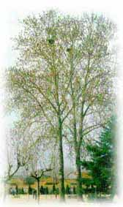
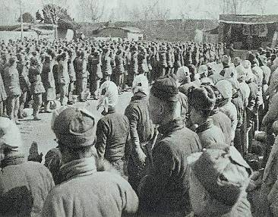
白杨树
树（本体） —人（象征体）
朴质、严肃
坚强不屈
傲然挺立 —哨兵
团结、力求上进 —精神和意志
—北方的农民
层
层
深
抗日军民
入
（2）象征本体和象征体

Slide 16
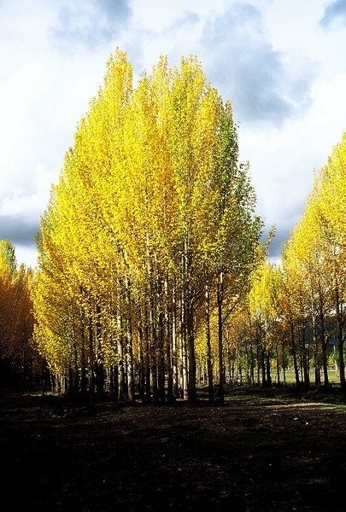
这种写法就叫象征。象征是写作方法而不是拟人、比喻之类的修辞法。拟人、比喻只表现在句子上，象征表现在篇章上，作者将所描绘的事物赋予一定的意义。

Slide 17
由此可以看出作者写作本文的真正目的是：
借赞美白杨树来表达对北方农民的崇敬和赞美。
托物抒情

Slide 18


再读感知
朗读课文，理清课文层次。
第一部分（1）：开篇点题，直接抒发对白杨树的赞美、崇敬之情。
第二部分（2-8）：由远及近，由表及里地抒写白杨树的“不平凡”，点明其象征意义。
第三部分（9）：对比楠木，再赞白杨，呼应开头。

Slide 19

4、齐读5-8段，说一说每段大意。
5、6段写白杨树的形象和气质。
7、8段写白杨树的象征意义。

Slide 20
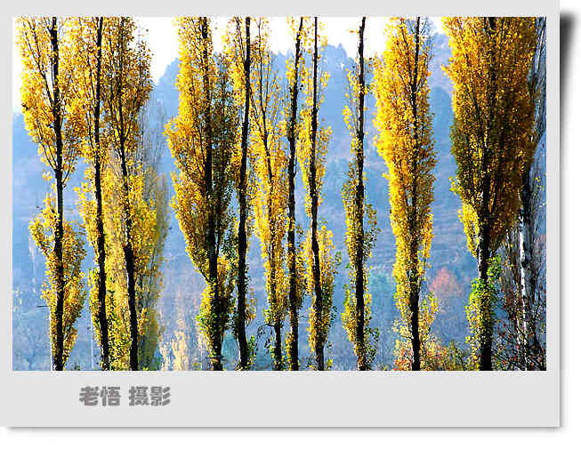
（五—六段） 那是力争上游的一种树，笔直的干，笔直的枝。

Slide 21
它的干通常是丈把高，像加过人工似的，一丈以内绝无旁枝。

Slide 22
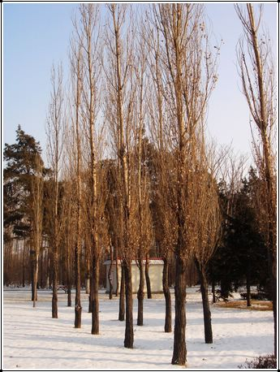
它所有的丫枝一律向上，而且紧紧靠拢，也像加过人工似的，成为一束，绝不旁逸斜出。

Slide 23
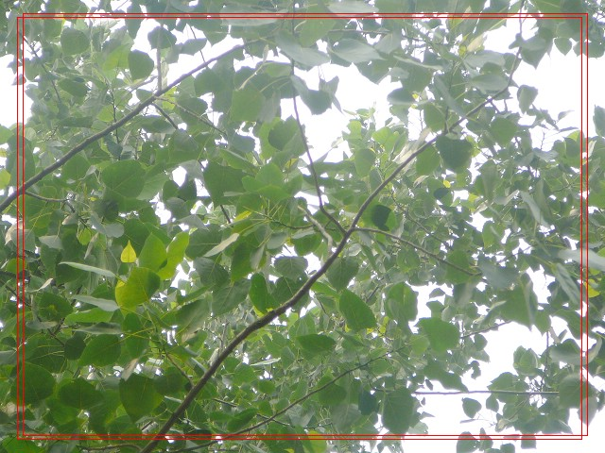
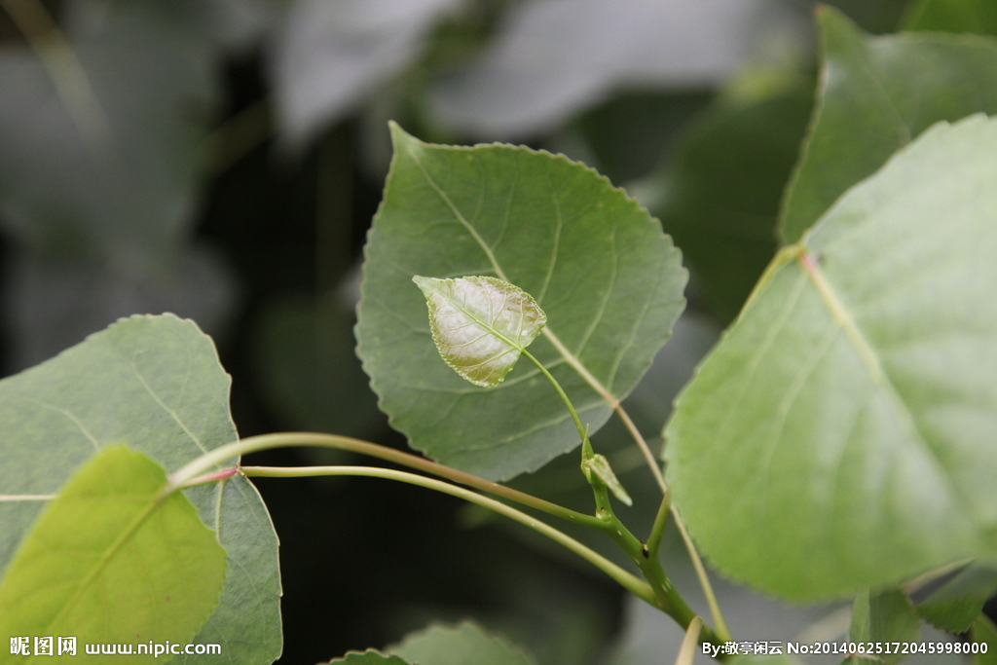
它的宽大的叶子也是片片向上，几乎没有斜生的，更不用说倒垂了。

Slide 24

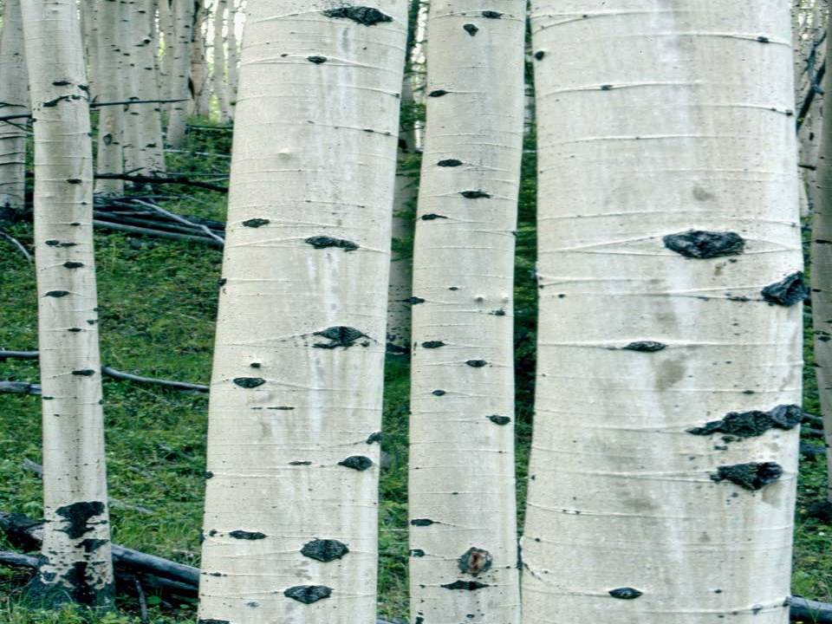
它的皮光滑而有银色的晕圈，微微泛出淡青色。

Slide 25
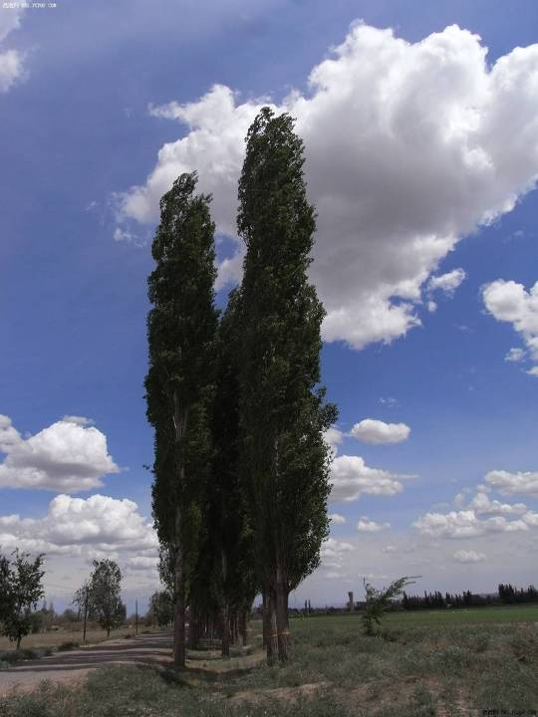
这是虽在北方风雪的压迫下却保持着倔强挺立的一种树。哪怕只有碗那样粗细，它却努力向上发展，高到丈许，两丈，参天耸立，不折不挠，对抗着西北风。

Slide 26
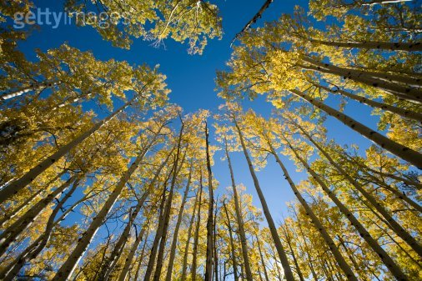
这就是白杨树，西北极普通的一种树，然而决不是平凡的树！

Slide 27
总的形象
力争上游
干
笔直，绝无旁枝
正直
形美
外部形态
枝
笔直，紧紧靠拢
团结
叶
片片向上
进取
皮
光滑淡青色
质朴
内在气质
倔强挺立
神美
参天耸立
不折不挠

Slide 28
文章第7段用了哪些修辞方法？
（1 ) 拟人 、对比。
（2）反问、排比

Slide 29
拟人 对比衬托
好女子
伟丈夫
欲扬先抑
伟岸 正直 朴质
严肃 坚强 不屈
温和 靠紧 团结
挺拔 力求 上进
婆娑
屈曲盘旋
农民 哨兵
精神 意志
下面，再用排比、反问，层层递进、气势充沛、酣畅淋漓。

Slide 30
第一个“难道”句，引导读者把白杨树与人联系起来思考，由树及人。
第二个“难道”句，引导读者把白杨树的品质与北方农民的品质联系起来，点明象征北方农民。
第三个“难道”句，又进一步从白杨树的坚强不屈与敌后傲然挺立的抗日军民联系起来，点明象征北方农民中的战士。
第四个“难道”句，点明象征民族的抗日精神和意志。

Slide 31
文章反复强调白杨树是“西北极普通的一种树，然而实在是不平凡的一种树”。你认为“极普通”和“不平凡”矛盾吗？说说理由。
不矛盾。
“极普通”是单纯从树的生物角度而言，因为这种树在西北很多很常见。“不平凡”是从树的象征意义角度讲的，因为它象征北方的抗日军民。

Slide 32
联系时代背景你领会到作者的意旨了吗？
作者不只是赞美树，而是赞颂北方农民，赞颂组织领导革命群众的中国共产党。

Slide 33
本文第二段是怎样运用衬托这一修辞手法的？
衬托 是为了突出主要事物，用类似的事物或反面的、有差别的事物作陪衬，这种“烘云托月”的修辞手法叫衬托。运用衬托手法，能突出主体，或渲染主体，使之形象鲜明，给人以深刻的感受。

Slide 34
景美
生长环境
雄壮伟大
黄绿错综色
无边无垠大
坦荡如砥平
单调
对比
不平凡
正衬
反衬

Slide 35
体会划线动词的表达效果
（1) 汽车在望不到边际的高原上奔驰，扑入你的视野的，是黄绿错综的一条大毡子 。
“扑”与“奔”照应，写出了迎面而来的情景，形象而准确。准确的表现了“奔驰的汽车速度之快；也反映了黄土高原的辽阔平坦一望无际。

Slide 36
(2) 这时你涌起来的感想也许是“雄壮”，也许是“伟大”，诸如此类的形容词 ……
使用“涌”，说明感想很多，瞬间形成，有的也许还未经过仔细考虑，就不由自主的喷涌而出。

Slide 37
文章结尾写“直挺秀颀”的楠木有何作用？
写楠木一是以其“贵族化”与白杨“极普通”形成鲜明对比，反衬白杨树的“不平凡”；二是引出赞美楠木的国民党蒋介石的御用文人们，从而划清自己与顽固派的界限，表明自己对党所领导的北方抗日军民的热爱。
对比凸现中心

Slide 38
小结：本文以白杨树的“不平凡”为线索，说明“礼赞”的原因。具体从三方面赞颂：生长环境不平凡——景色美；外部形态不平凡——形象美；内在气质不平凡——精神美。最后点明白杨树的象征意义。由景到树，由树到人。达到托物抒情的目的。

Slide 39
主旨
本文用象征的手法，抓住白杨树的外形特征，借白杨树的不平凡的形象，赞美在中国共产党的领导下坚持抗战的北方农民，歌颂他们质朴、坚强和力求上进的精神，抒发作者对他们的崇敬和赞颂的感情。

Slide 40
板书设计
生长环境
——“雄壮”“伟大”（景美）
白杨礼赞
干——笔直
枝——靠拢
叶——向上
皮——光滑
坚强不屈
朴质严肃
力求上进
外形特征
力争上游（形美）
靠近团结
倔强挺立
不折不挠
内在气质
有斗争精神（神美）

Slide 41
题白杨图
茅盾
北方有佳树，挺立如长矛。
叶叶皆团结，枝枝争上游。
羞与楠枋伍，甘居榆枣俦。
丹青标风骨，愿与子同仇。

Slide 42
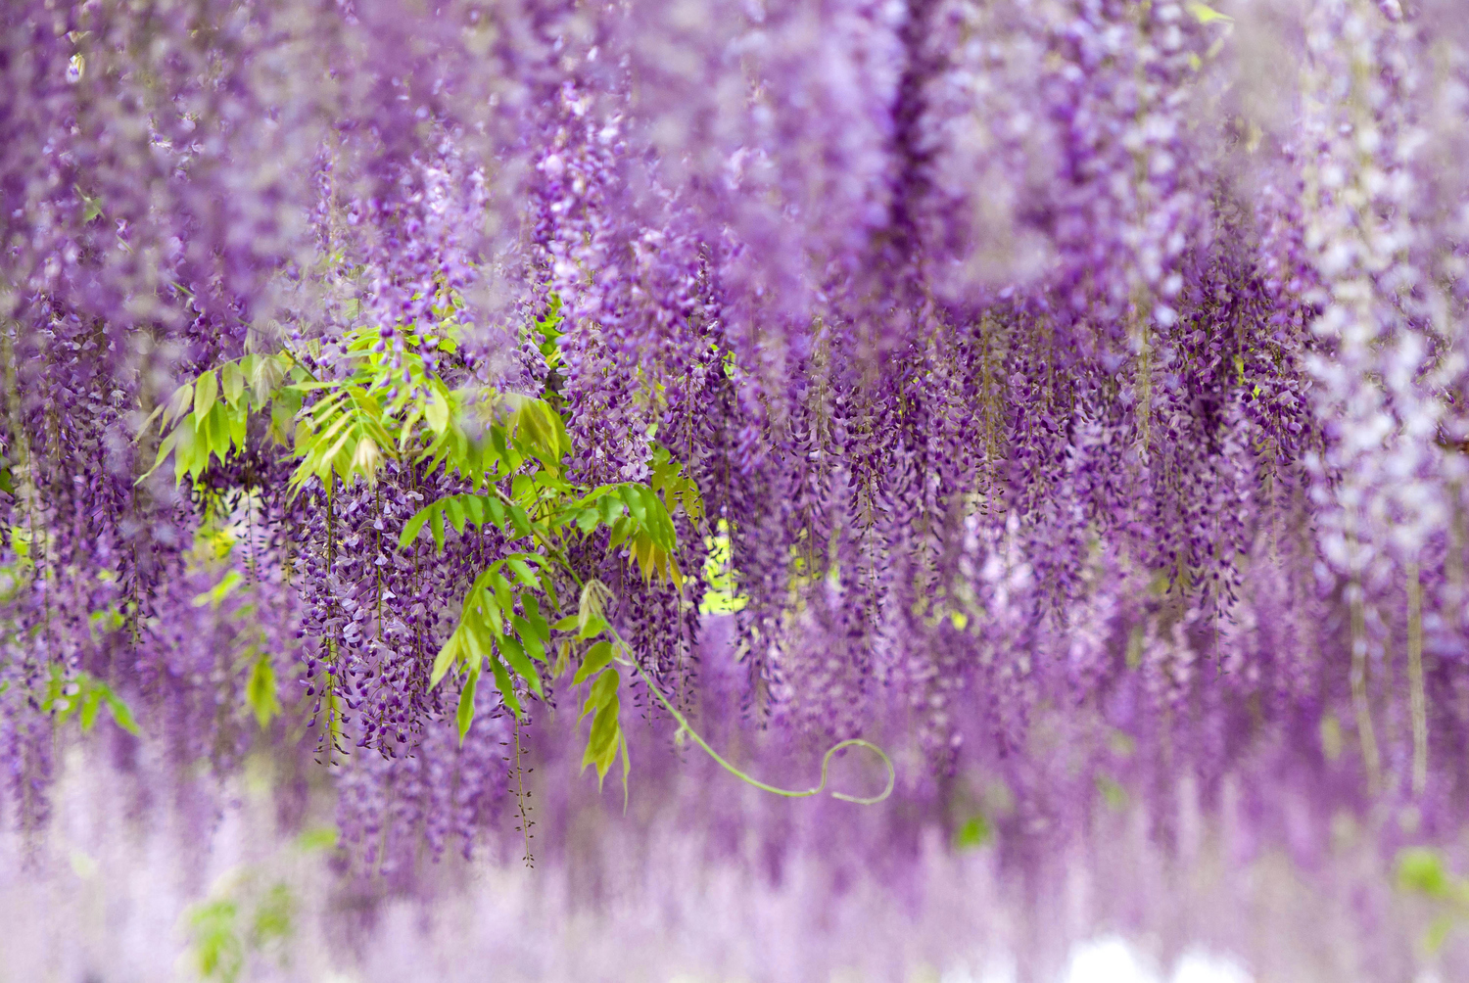

Slide 43
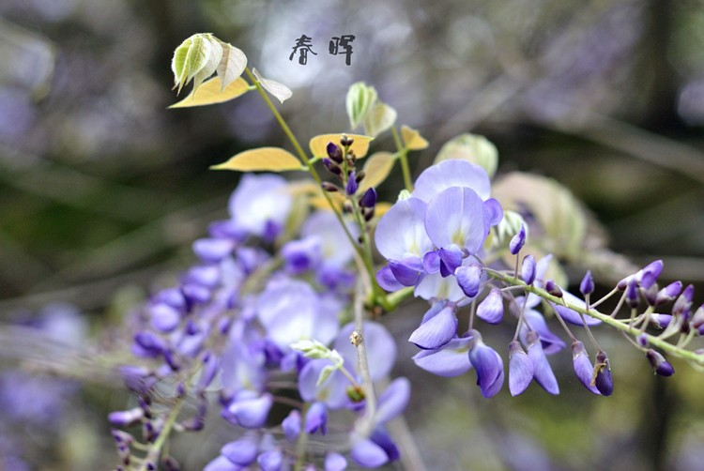
花和人都会遇到各种各样的不幸，但是生命的长河是无止境的……它是万花中的一朵，也正是一朵一朵花，组成了万花灿烂的流动的瀑布。

Slide 44
所谓托物言志，就是假托一种事物，赋以某种象征意义，表现作者的思想感情。而写景状物是抒情言志的基础，首先要把景物写好，在写景状物中要饱含感情。待水到渠成，再加以精要的抒情和议论。

Slide 45
小练笔：
运用象征手法，写一个片段。

